Slide 1
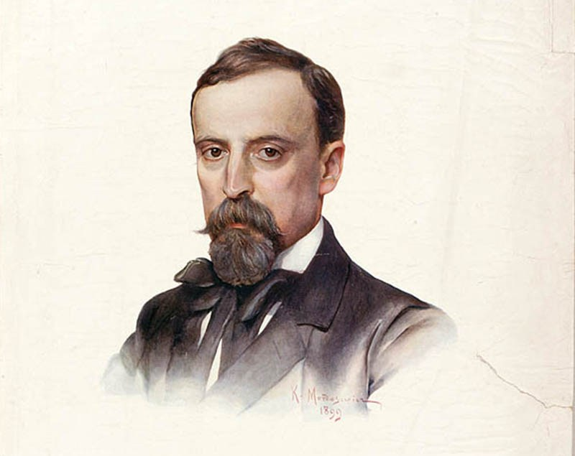
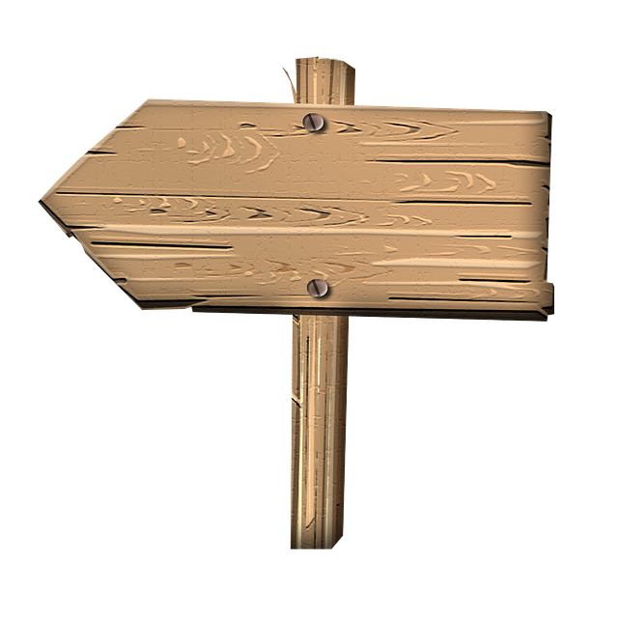
życie
twórczość

Slide 2
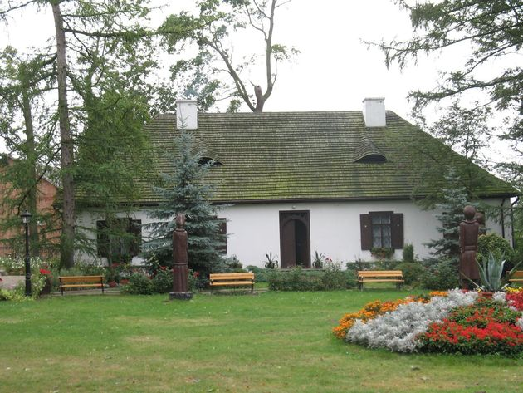
Narodziny
Henryk Sienkiewicz urodził się 5 maja 1846 roku w Woli Okrzejskiej na Podlasiu. Miejscowość ta należała do babki pisarza, Felicjany Cieciszowskiej. Przyszły pisarz został ochrzczony w sąsiedniej miejscowości Okrzeja w kościele ufundowanym przez jego prababkę otrzymując imiona Henryk Adam Aleksander Pius.

Slide 3
Rodzice
Pochodził ze zubożałej rodziny szlacheckiej pieczętującej się herbem Oszyk znanej na Żmudzi od XVI wieku. Jego rodzicami byli:
Stefania Sienkiewicz
z domu Cieciszowska
Józef Sienkiewicz

Slide 4
Rodzeństwo
Henryk był jednym z sześciorga dzieci państwa Sienkiewiczów. Miał starszego brata Kazimierza (uczestnika powstania styczniowego, potem emigranta, który zginął w r. 1871 w wojnie francusko- pruskiej) i cztery siostry: Anielę (Janową Komierowską), Helenę (niezamężną) Zofię (Lucjanową Sieńkiewiczową) i wcześnie zmarłą Marię.

Slide 5
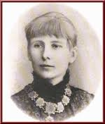
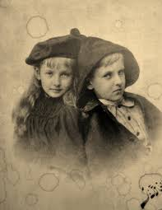
Wielka miłość
Mimo początkowego sprzeciwu rodziców wybranki w 1881 roku Sienkiewicz poślubił Marię Szetkiewiczównę. Wkrótce małżonkowie zostali rodzicami dwójki dzieci: syna Henryka Józefa i córki Jadwigi Marii. Rodzinne szczęście nie trwało jednak długo, gdyż 19 października 1885 roku, w wieku 31 lat, Maria zmarła na gruźlicę, a Sienkiewicz został sam z 3-letnim synem i półtoraroczną córką, nazywaną Dziunią.

Slide 6
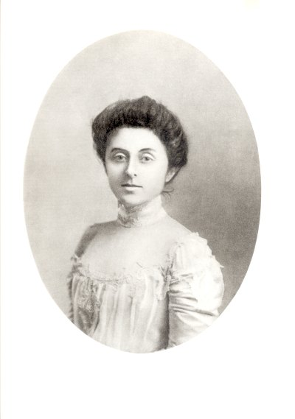
Kolejne małżeństwo
Osiem lat po śmierci żony Sienkiewicz po raz kolejny postanowił ułożyć sobie życie. Tym razem wybranką 47-letniego już pisarza została adoptowana córka odeskiego bogacza Konstantego Wołodkowicza i jego żony Heleny, 20-letnia Maria Romanowska zwana Marynuszką. Małżeństwo to przetrwało jednak niecałe dwa miesiące.

Slide 7
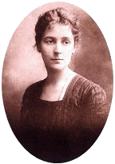
Małżeńskie szczęście
5 maja 1904 roku 56-letni pisarz niespodziewanie i potajemnie poślubił swą siostrzenicę, Marię Babską. Dziewczyna odważnie zakomunikowała wujowi, że chce dzielić z nim życie, już kilkanaście lat wcześniej. Miała wtedy 23 lata. Dziewczyna zauroczyła wuja, jednak ten wkrótce uznał, że jej nie kocha i wycofał się ze ślubnych obietnic.
Maria czekała cierpliwie i po latach ponownie przyjęła oświadczyny. Małżeństwo było udane, a Marię pokochały dzieci pisarza.

Slide 8
U kresu życia
Po wybuchu I wojny światowej Sienkiewicz wyjechał do Szwajcarii. Zmarł 15 listopada 1916 w Vevey. Maria była przy nim do końca.

Slide 9
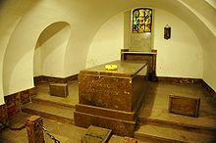
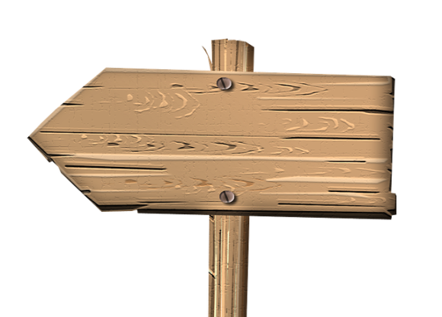
Na ojczystej ziemi
W 1924 roku, już w wolnej Polsce, prochy pisarza uroczyście sprowadzono do Polski. W drodze przez Szwajcarię, Austrię, Czechy składano mu hołd.
27 października 1924 roku w Warszawie uroczyście złożono trumnę z prochami pisarza w krypcie bazyliki archikatedralnej św. Jana Chrzciciela w Warszawie,
Wróć do strony głównej

Slide 10
Początki twórczości
Działalność literacką rozpoczął w roku 1867 pisząc krytyki literackie, felietony i nowele.
Napisał ich ponad czterdzieści.

Slide 11
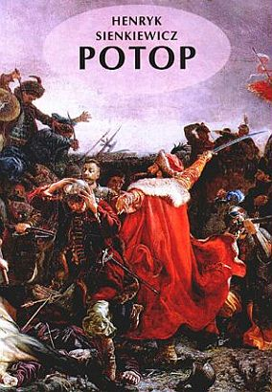
„Ku pokrzepieniu serc”
W latach 1883-1888 ukazuje się Trylogia czyli: ,,Ogniem i mieczem’’ ,,Potop’’ ,,Pan Wołodyjowski’’.
Ten cykl powieści historycznych przyniósł Sienkiewiczowi sławę, jakiej nie zdobył dotąd żaden polski pisarz.

Slide 12
Dalszy rozwój talentu
Powstają nowe, wielkie powieści historyczne:
*,,Qvo vadis’’-1896
*,,Krzyżacy’’-1900.

Slide 13
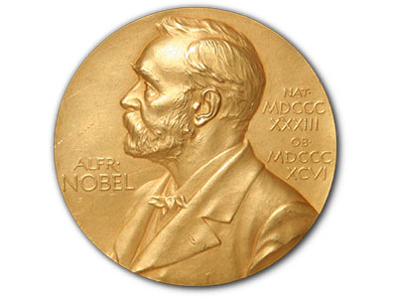
Nagroda Nobla
W 1905 Henryk Sienkiewicz dostał Nagrodę Nobla za ,,wybitne osiągnięcia w dziedzinie eposu’’ i całokształt twórczy.

Slide 14
Powieść młodzieżowa
Owocem wędrówki po Afryce stała się powieść młodzieżowa ,,W pustyni i w puszczy’’, która ukazała się w 1911.

Slide 15
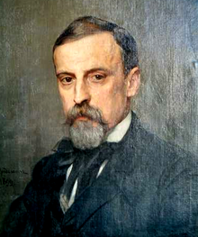
Powieści
,,Ogniem i mieczem’’
,,Potop’’
,,Pan Wołodyjowski’’
,,Ta trzecia’’
,,Bez dogmatu’’
,,Rodzina Połanieckich’’
,,Qvo Vadis’’
,,Krzyżacy’’
,,Na polu chwały’’
,,Wiry’’
,,W pustyni i w puszczy’’

Slide 16
Nowele
,,Humoreski z teki Worszyły’’
,,Hania’’
,,Szkice węglem’’
,,Za chlebem’’
,,Janko muzykant’’
,,Z pamiętnika poznańskiego nauczyciela’’
,,Orso’’
,,Bartek Zwycięzca’’
,,Sachem’’
,,Wspomnienie z Maripozy’’
Wróć do strony głównej

Slide 17
Źródła
Bogumiła Kaniewska „Henryk Sienkiewicz” wyd.Publicat
http://culture.pl/pl/tworca/henryk-sienkiewicz
https://pl.wikipedia.org/wiki/Henryk_Sienkiewicz
http://ciekawostki-abc-rodziny.pl/news-henryk-sienkiewicz-wszystkie-marie-jego-zycia,nId,2266948

Slide 18
Dziękujemy za uwage
Jakub Wołoszyn i Jędrzej Drąg

